Slide 1
Vztah síly dechových svalů ke spirometrickým parametrům na rozvíjení hrudníku a míry dušnosti u plicních onemocnění
Mgr. Petra ŽURKOVÁ, Ph.D.
Kardioplicní rehabilitace s.r.o., Ostrava

Slide 2
Úvod k tématu
Existuje vztah síly dechových svalů ke spirometrickým ukazatelům?
Vztah míry dušnosti a síly dechových svalů
Jak mobilita hrudníku ovlivňuje sílu dechových svalů a opačně?

Slide 4
Klinické projevy oslabení dechových svalů
námahová, klidová dušnost – mMRC
snížené rozvíjení hrudníku - < 2,5cm
zvýšená dechová práce – zapojení auxiliárních nádechových svalů
hyperinflace
tachypnoe
hypoxémie vs. hyperkapnie
insuficience kašlacího reflexu

Slide 8
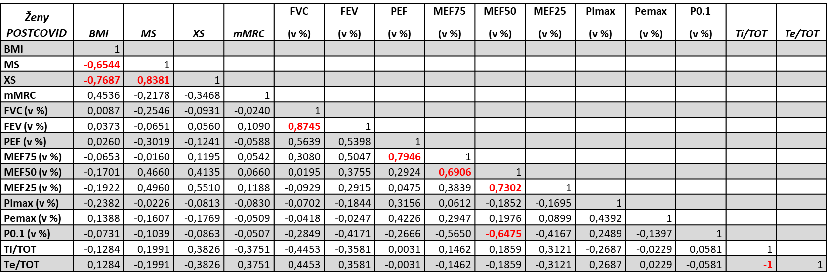

Slide 9
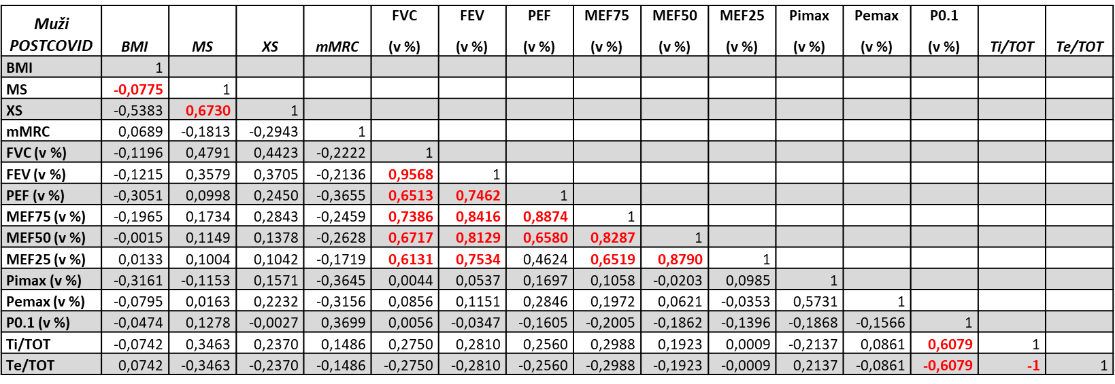

Slide 10
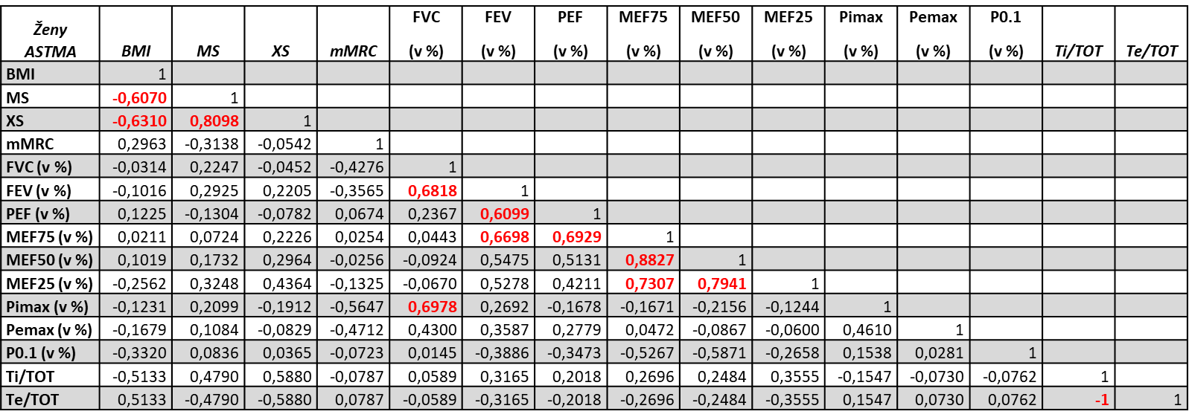

Slide 11
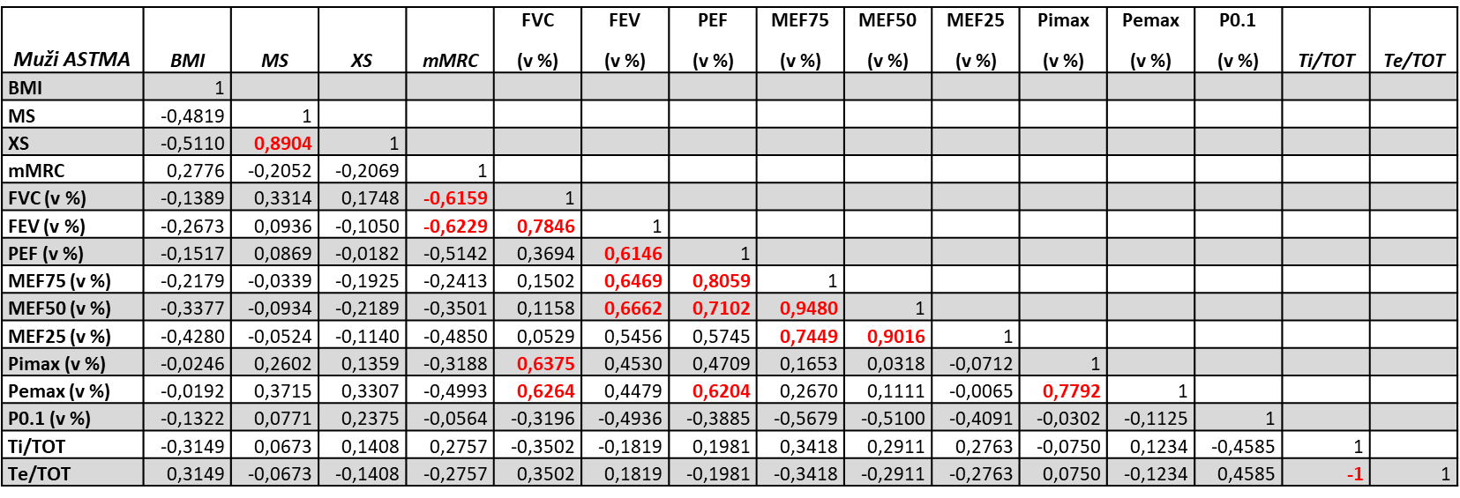

Slide 12
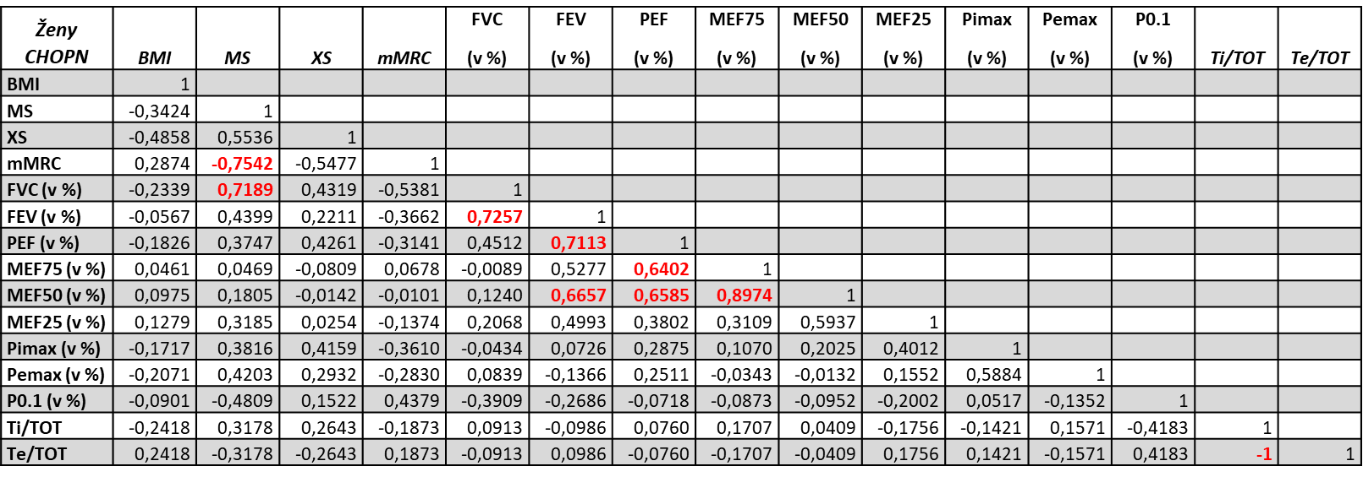

Slide 13
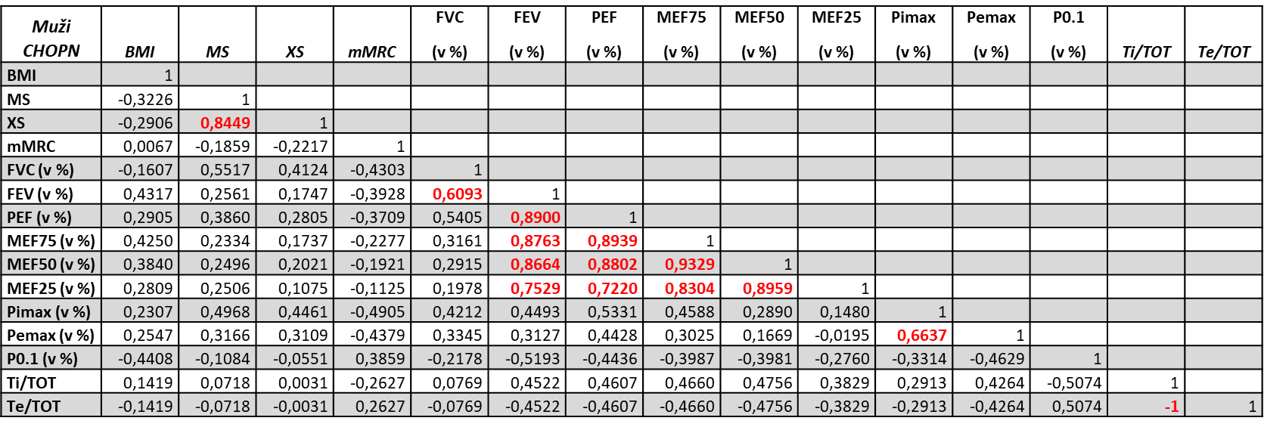

Slide 14
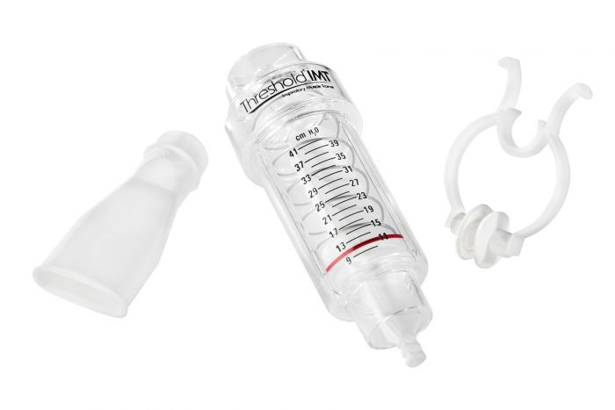
Dechové pomůcky pro trénink dechových svalů

Slide 22
Krásný den a pozdrav z Ostravy - Poruby

